Slide 1
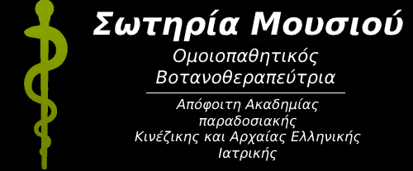
ΠΑΡΟΥΣΙΑΣΗ ΜΕΛΕΤΗΣ ΘΕΜΑ: H αύξηση της οστικής πυκνότητας με την χρήση συνδυασμού βοτάνων υπό τη μορφή μητρικού βάμματος.
ΚΑΛΩΣ
ΗΛΘΑΤΕ
S. sotiriamousiou.com

Slide 2
BOTANA
ΕΠΙΜΗΔΙΟ (epimedium) - Φυτό της οικογένειας Berberidaceae
ΕΥΦΡΑΣΙΑ ((euphrasia officinalis) - Φυτό της οικογένειας Scrophulariaceae
ΓΛΥΚΌΡΡΙΖΑ (glycyrrhiza glabra) - Φυτό της τάξης Leguminosae
ΑΛΜΥΡΊΚΙ (tamarix) - Φυτό της οικογένειας Tamaricaceae
ΣΕΚΟ΄Ι’ΑΔΕΝΔΡΟ (sequoiadendron giganteum) - Φυτό της οικογένειας Taxodiaceae
ΣΥΜΦΥΤΟ (Symphytum officinale) - Φυτό της οικογένειας Boraginaceae

Slide 3
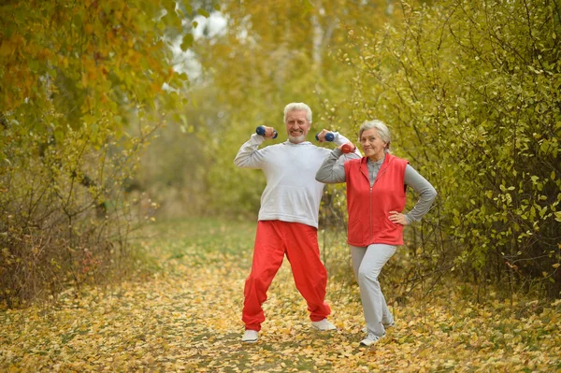
Οστεοπενία και Οστεοπόρωση ‘’ Το 1/3 των γυναικών & 1/5 των ανδρών άνω των 50 ετών θα υποστούν στην υπόλοιπη ζωή τους ένα τουλάχιστον οστεοπορωτικό κάταγμα’’

Slide 4
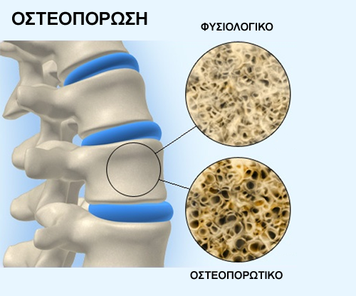
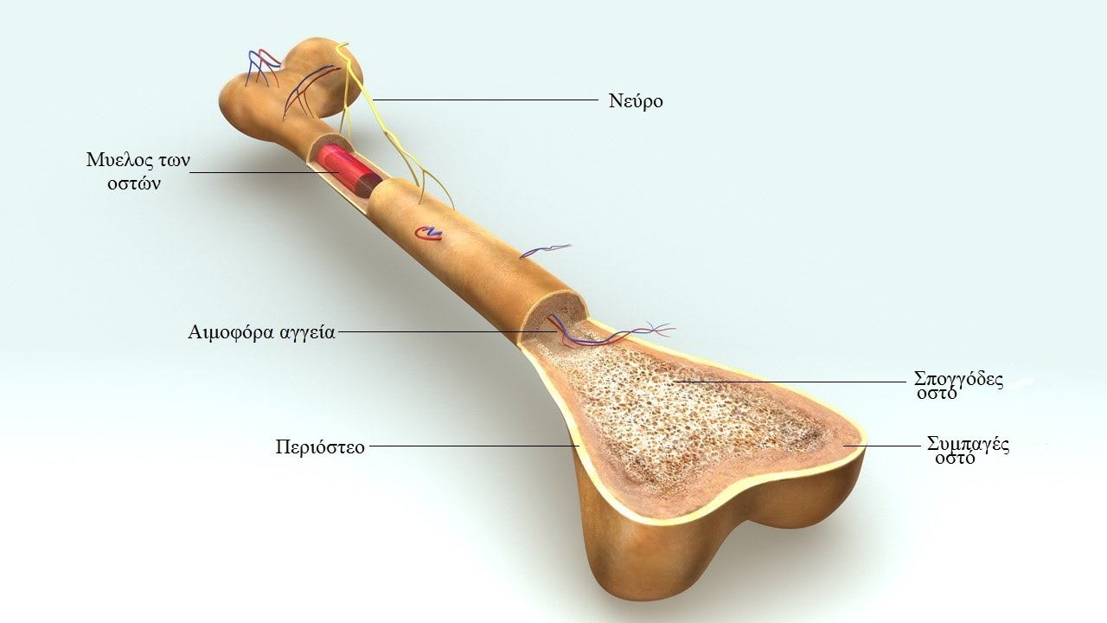

Slide 5
Α : Mε αύξηση της οστικής απορρόφησης B : Mε μείωση της οστικής παραγωγής Γ : Mε συνδυασμό και των δύο προηγούμενων φάσεων της οστικής ανακατασκευής
Τρόποι διαταραχής οστικού μεταβολισμού :

Slide 6
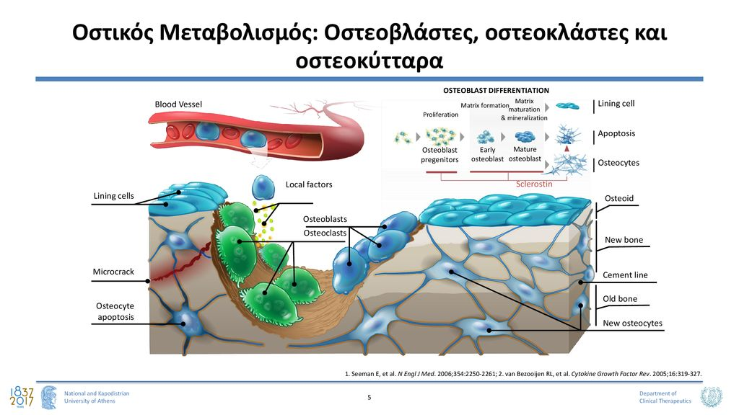

Slide 7
- Το ασβέστιο και ο φώσφορος - Η παραθυροειδής ορμόνη - Η βιταμίνη D - Τα οιστρογόνα και τα ανδρογόνα - Η καλσιτονίνη (ορμόνη που εκκρίνεται από τα κύτταρα C του θυροειδούς και συμμετέχει στην ρύθμιση των επιπέδων του ασβεστίου και του φωσφόρου στο αίμα)
Οι δραστικές ουσίες οι οποίες πρέπει να βρίσκονται σε ισορροπία είναι :

Slide 8
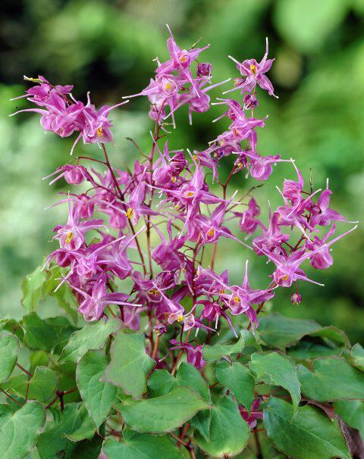
ΕΠΙΜΗΔΙΟ (epimedium) Φυτό της οικογένειας Berberidaceae

Slide 9
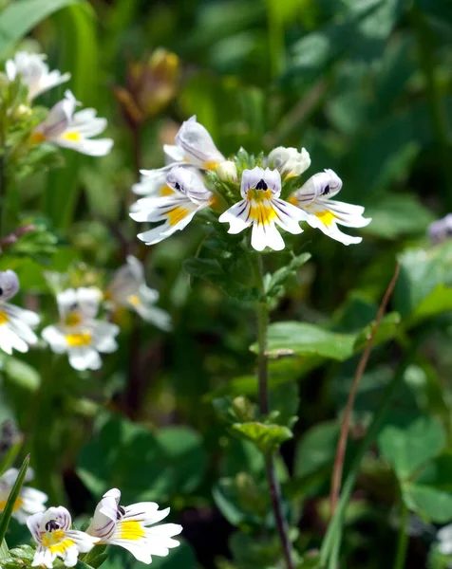
ΕΥΦΡΑΣΙΑ (euphrasia officinalis) Φυτό της οικογένειας Scrophulariaceae

Slide 10
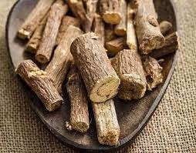
ΓΛΥΚΌΡΡΙΖΑ (glycyrrhiza glabra) Φυτό της τάξης Leguminosae

Slide 11
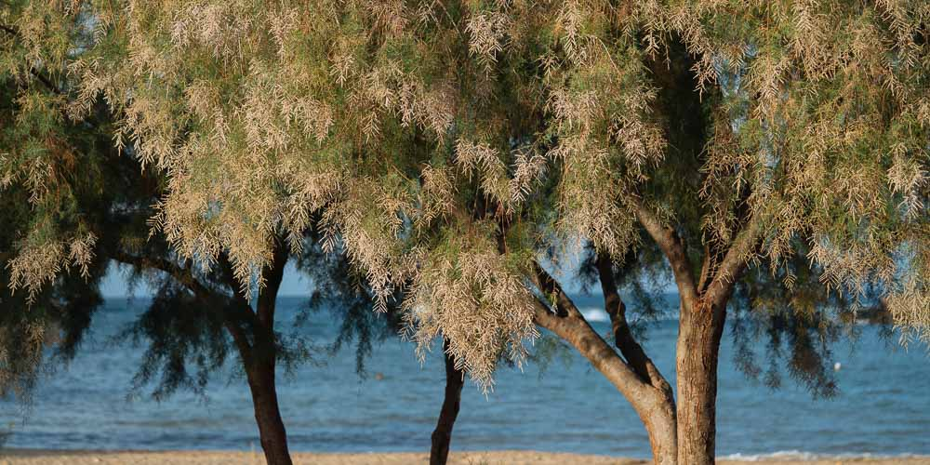
ΑΛΜΥΡΊΚΙ (tamarix) Φυτό της οικογένειας Tamaricaceae

Slide 12
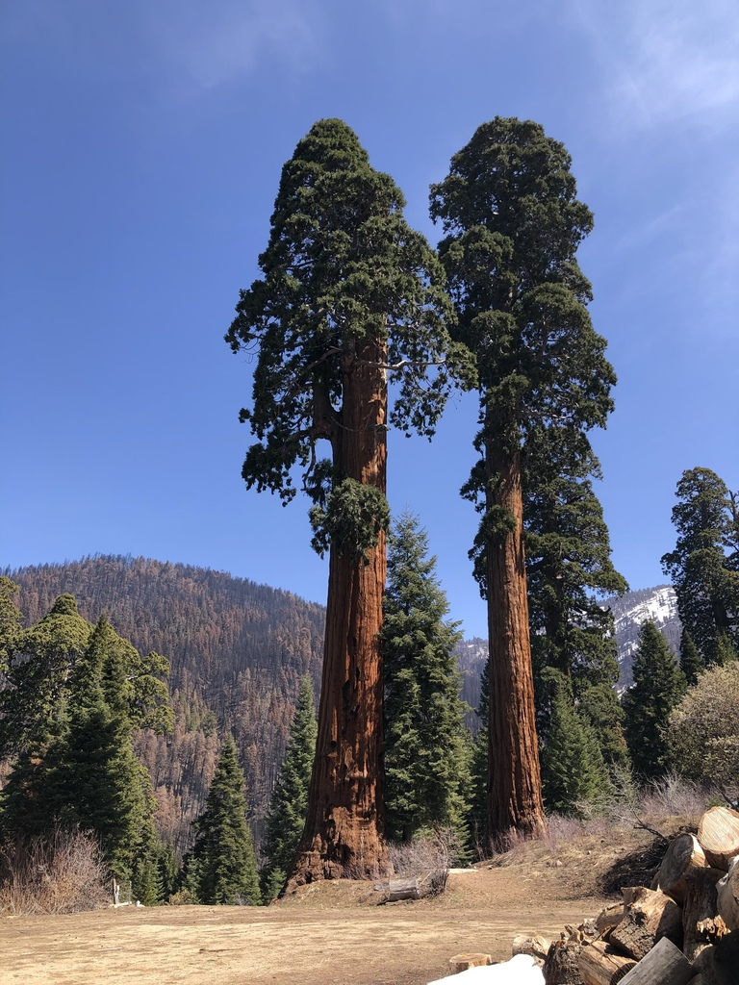
ΣΕΚΟ΄Ι’ΑΔΕΝΔΡΟ (sequoiadendron giganteum) Φυτό της οικογένειας Taxodiaceae

Slide 13
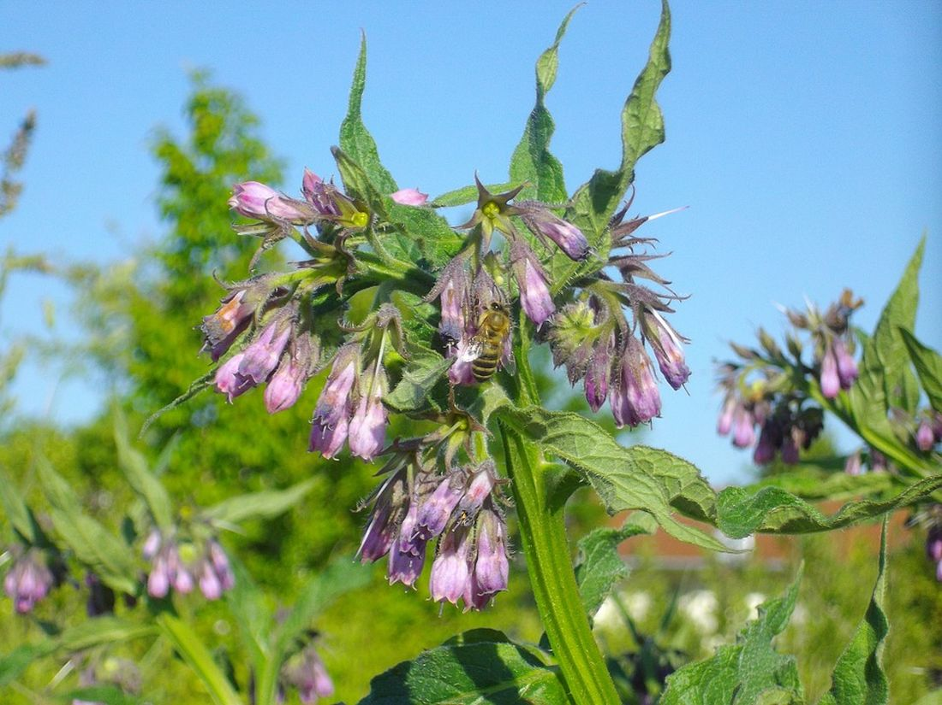
ΣΥΜΦΥΤΟ (Symphytum officinale) Φυτό της οικογένειας Boraginaceae

Slide 14
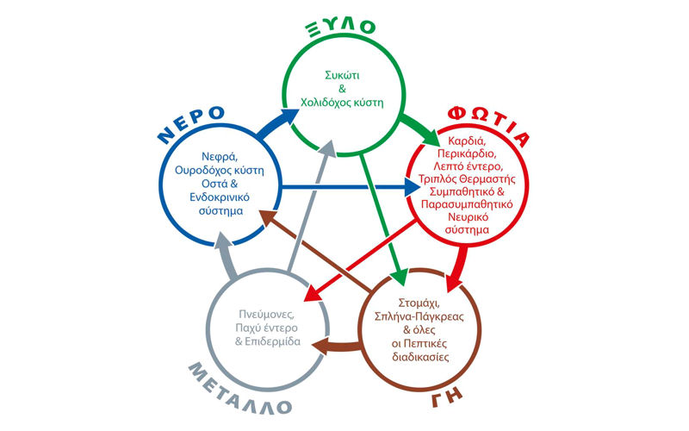
’’ΙΣΟΡΡΟΠΙΑ ΒΟΤΑΝΩΝ ΜΕ ΒΑΣΗ ΤΗΝ ΘΕΩΡΙΑ ΤΩΝ 5 ΣΤΟΙΧΕΙΩΝ ΤΗΣ ΠΑΡΑΔΟΣΙΑΚΗΣ ΚΙΝΕΖΙΚΗΣ ΙΑΤΡΙΚΗΣ’’
ΣΤΟΙΧΕΙΑ | ΓΕΥΣΕΙΣ | ΒΟΤΑΝΑ
ΞΥΛΟ | ΞΙΝΟ | ΣΕΚΟΓΙΑ
ΦΩΤΙΑ | ΠΙΚΡΟ | ΕΥΦΡΑΣΙΑ
ΓΗ | ΓΛΥΚΟ | ΓΛΥΚΟΡΙΖΑ & ΣΥΜΦΗΤΟ
ΜΕΤΑΛΛΟ | ΠΙΚΑΝΤΙΚΟ | ΕΠΙΜΥΔΙΟ
ΝΕΡΟ | ΑΛΜΥΡΟ | ΑΛΜΥΡΙΚΗ

Slide 15
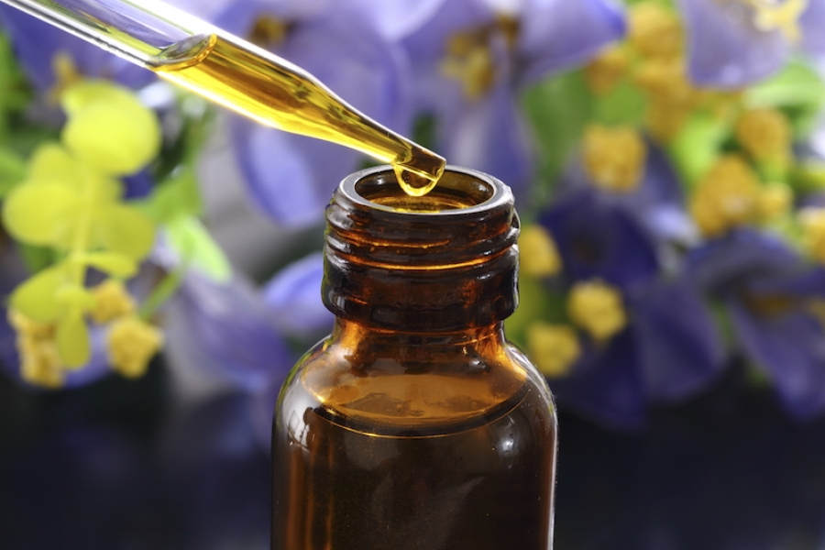
ΒΟΤΑΝΟΘΕΡΑΠΕΙΑ

Slide 16
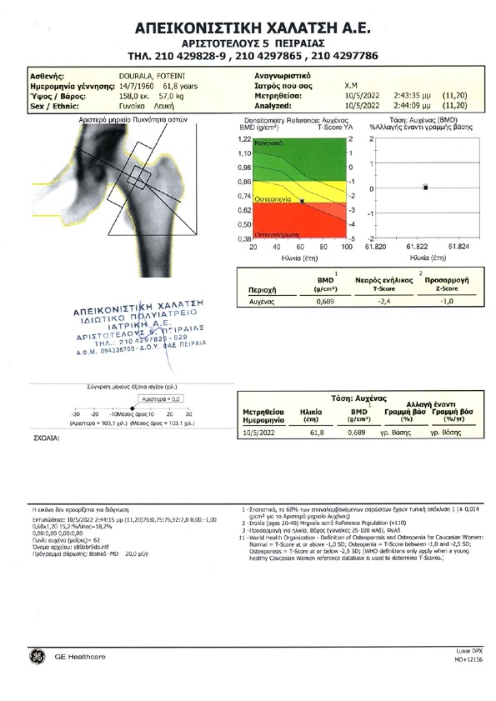
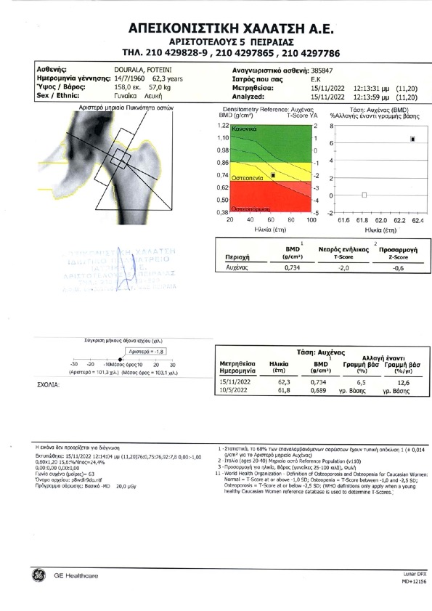
ΚΛΙΝΙΚΕΣ ΕΞΕΤΑΣΕΙΣ
ΠΡΙΝ
ΜΕΤΑ

Slide 17
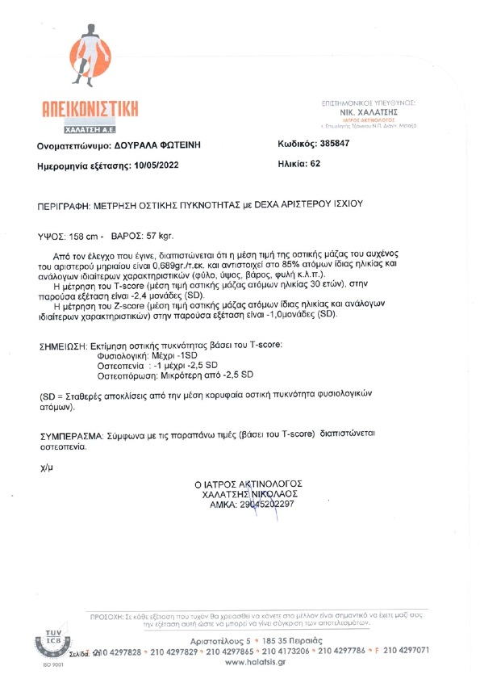
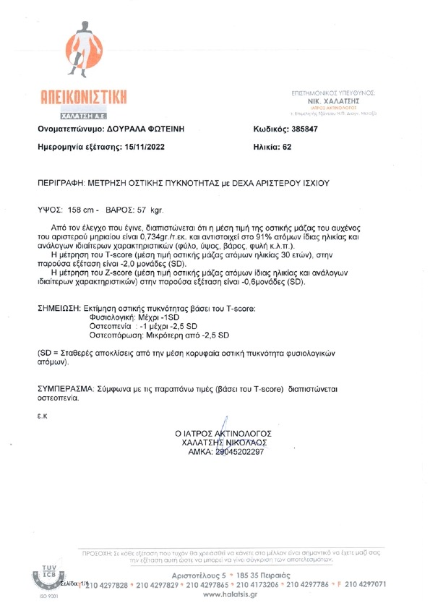
ΓΝΩΜΑΤΕΥΣΗ
ΠΡΙΝ
ΜΕΤΑ

Slide 18
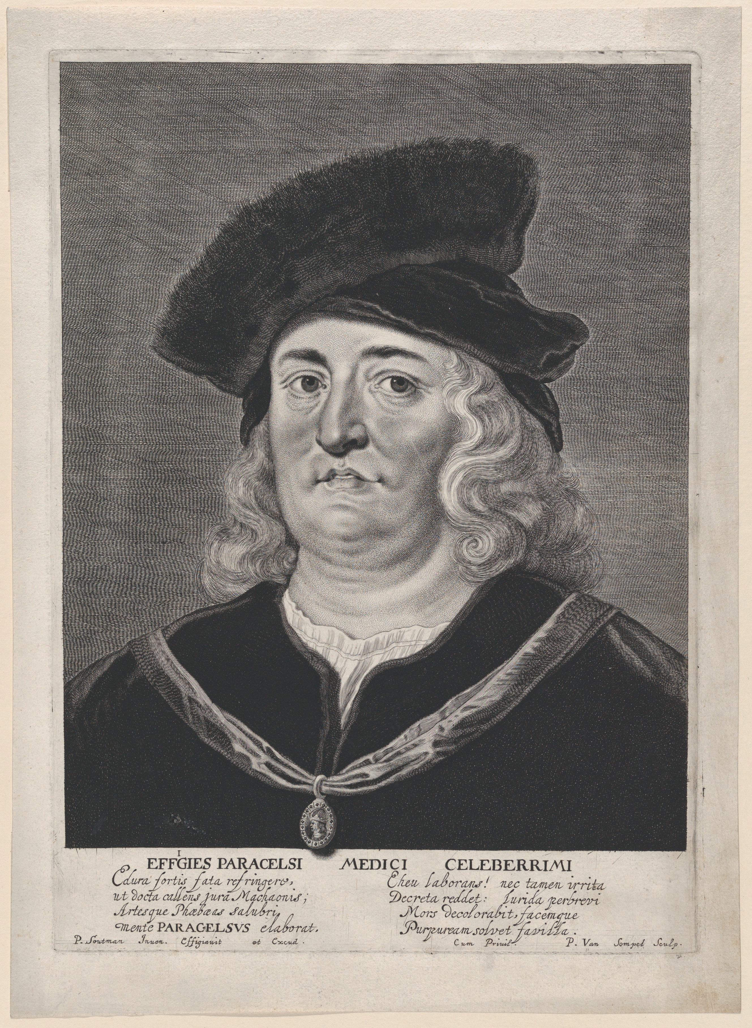
«Τίποτε δεν είναι δηλητήριο τα πάντα είναι δηλητήριο. Η δόση κάνει το δηλητήριο» -Παράκελσος-

Slide 19
ΑΝΑΤΟΜΙΚΉ ΤΟΥ ΑΝΘΡΩΠΟΥ, ΑΛΕΞΑΝΔΡΟΥ Π. ΣΑΒΒΑ. ΕΚΔΟΤΙΚΟΣ ΟΙΚΟΣ ΔΗΜ. Ι. ΚΥΡΙΑΚΙΔΗ Α’ ΠΡΟΠΑΙΔΕΥΤΙΚΗ ΠΑΘΟΛΟΓΙΚΗ ΚΛΙΝΙΚΗ \ ΕΘΝΙΚΌ ΚΑΙ ΚΑΠΟΔΙΣΤΡΙΑΚΟ ΠΑΝΕΠΙΣΤΉΜΙΟ ΑΘΗΝΩΝ (ΠΑΡΟΥΣΙΑΣΗ PDF ΣΤΟ ΔΙΑΔΥΚΤΙΟ) ΛΑΪΚΌ ΓΕΝΙΚΟ ΝΟΣΟΚΟΜΕΙΟ ΑΘΗΝΩΝ \ ΒΙΤΑΜΙΝΗ D ΚΑΙ ΟΣΤΑ ΜΑΡΙΑ Π. ΓΙΑΒΡΟΠΟΥΛΟΥ ΕΝΔΟΚΡΙΝΟΛΟΓΟΣ – ΕΠΙΜΕΛΗΤΡΙΑ Α’ ΕΣΥ ΌΛΓΑ Α. ΔΕΔΕ \ ΒΙΟΧΗΜΙΚΟΣ – ΒΙΟΤΕΧΝΟΛΟΓΟΣ ΔΙΔΑΚΤΟΡΙΚΗ ΔΙΑΤΡΙΒΗ (ΜΕΘΟΔΟΙ ΜΕΤΑΒΟΛΙΚΗΣ ΑΝΑΛΥΣΗΣ ΓΙΑ ΤΗΝ ΕΥΡΕΣΗ ΒΙΟΔΕΙΚΤΩΝ ΑΣΚΗΣΗΣ ΚΑΙ ΓΗΡΑΝΣΗΣ ΣΕ ΘΗΛΑΣΤΙΚΑ) ΑΘΗΝΑ ΧΑΤΖΗ ΚΑΙ ΘΕΟΔΩΡΟΣ ΘΕΟΧΑΡΗΣ ΠΤΥΧΙΑΚΗ ΕΡΓΑΣΙΑ (ΕΠΙΜΗΔΙΟ, ΤΖΙΝΣΕΝΓΚ, ΤΖΙΝΤΖΕΡ ΓΚΙΚΟ ΜΠΙΛΟΜΠΑ : ΧΗΜΙΚΗ ΣΎΣΤΑΣΗ ΚΑΙ ΒΙΟΛΟΓΙΚΗ ΔΡΑΣΗ ΔΡ. ΜΠΟΥΓΟΥΛΙΑ ΜΑΡΙΑ – ΔΙΑΒΗΤΟΛΟΓΟΣ (bougouliamaria.gr) ΑΛΕΞΑΝΔΡΟΣ Ι. ΤΗΛΙΚΙΔΗΣ – ΚΙΝΕΖΙΚΗ ΒΟΤΑΝΟΘΕΡΑΠΕΙΑ «ΒΌΤΑΝΑ ΚΑΙ ΣΥΝΤΑΓΕΣ» ΕΚΔΟΣΕΙΣ ETRA PUBLISHING ΠΛΗΡΗΣ ΟΔΗΓΟΣ ΦΑΡΜΑΚΕΥΤΙΚΩΝ ΒΟΤΑΝΩΝ PENELOPE ODY \ ΕΚΔΟΣΕΙΣ ΠΑΛΛΕΛΗΣ ΟΔΗΓΟΣ ΒΟΤΑΝΟΘΕΡΑΠΕΙΑΣ – DAVID HOFFMAN \ ΕΚΔΟΣΕΙΣ ΔΙΟΠΤΡΑ ΠΑΝΕΠΙΣΤΗΜΙΟ ΙΩΑΝΝΙΝΩΝ\ ΣΧΟΛΗ ΕΠΙΣΤΗΜΩΝ ΥΓΕΙΑΣ \ ΤΜΗΜΑ ΙΑΤΡΙΚΗΣ (ΕΡΓΑΣΤΗΡΙΟ ΦΑΡΜΑΚΟΛΟΓΙΑΣ) ΠΛΗΡΟΦΟΡΙΕΣ ΑΠΟ ΤΟ ΔΙΑΔΙΚΤΥΟ Herbal-organic.com Healthcode.gr Monobio.gr
ΒΙΒΛΙΟΓΡΑΦΙΑ – ΠΗΓΕΣ

Slide 20
ΤΕΛΟΣ ΠΑΡΟΥΣΙΑΣΗΣ
ΣΑΣ
ΕΥΧΑΡΙΣΤΩ
S. sotiriamousiou.com

